Slide 1
疫情下產業待遇透視
107年~111年
報告人:曹智凱

Slide 2
目錄
01
動機
02
資料來源
03
分析項目、總結
04
遇到的問題、技術層面

Slide 3

動機-就業服務處管道
01

Slide 4
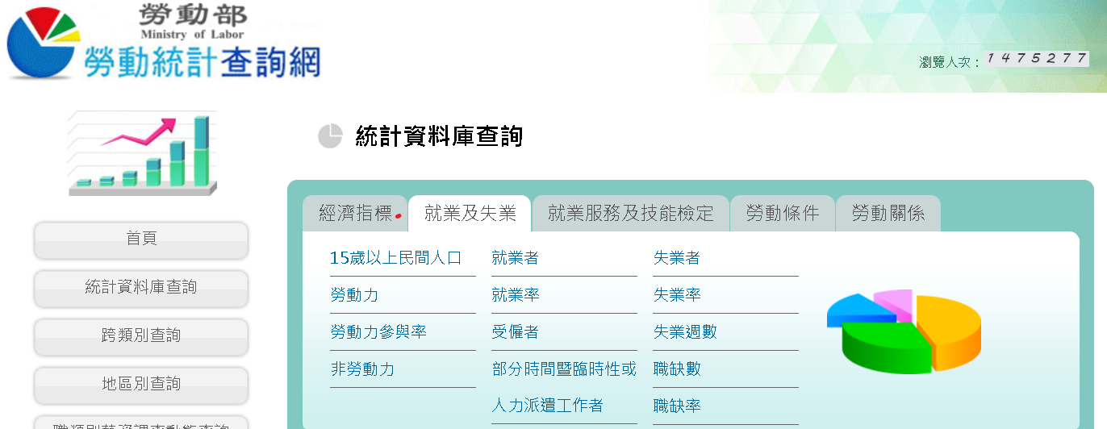
資料來源
02
Open Data
就業失業
勞動條件

Slide 5
分析項目
03
工作時長
薪資
離職失業率
求才利用率

Slide 6
主要分析產業
製造業
住宿及餐飲業
醫療保健及社會工作服務業
出版、影音製作、傳播及資通訊服務業
金融及保險業
藝術、娛樂以及休閒服務業(只離職失業呈現)

Slide 7
什麼是求才利用率?
假定求職者透過政府
向產業登記求才
X 100
end
X 50

Slide 8
什麼是求才利用率?
產業對透過政府求才的
求職者接受程度
求才利用率= /
* 100%
= 50 / 100 * 100%
= 50%

Slide 9
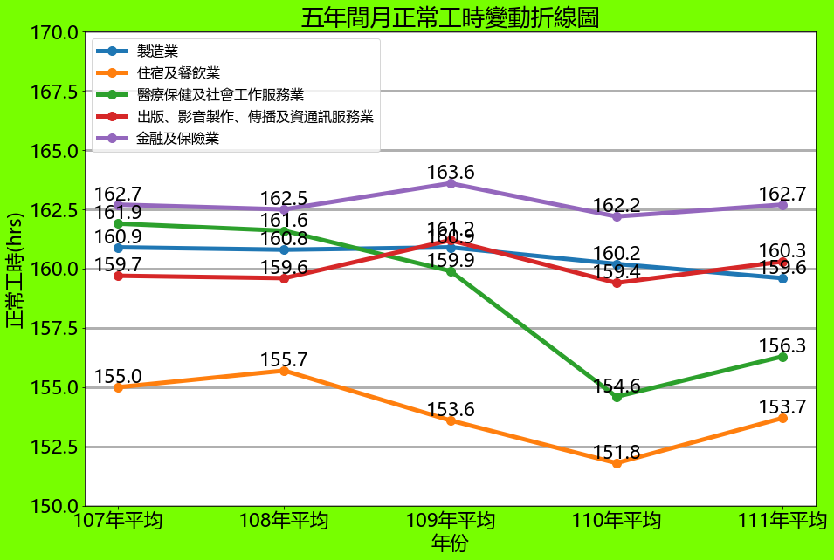
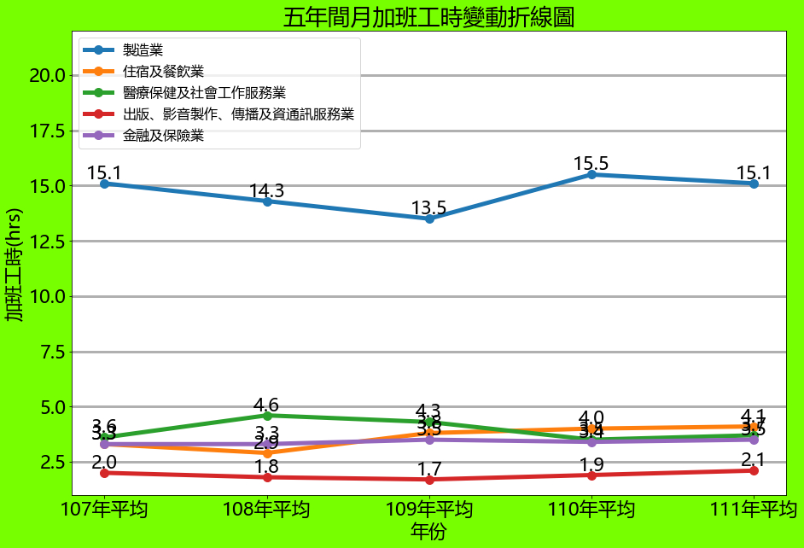
工作時長
半
元件全球供應鏈的中斷、醫療用品需求
109年5月 三級警戒 110年5月 大爆發
Notes:
餐飲 4 hrs

Slide 10
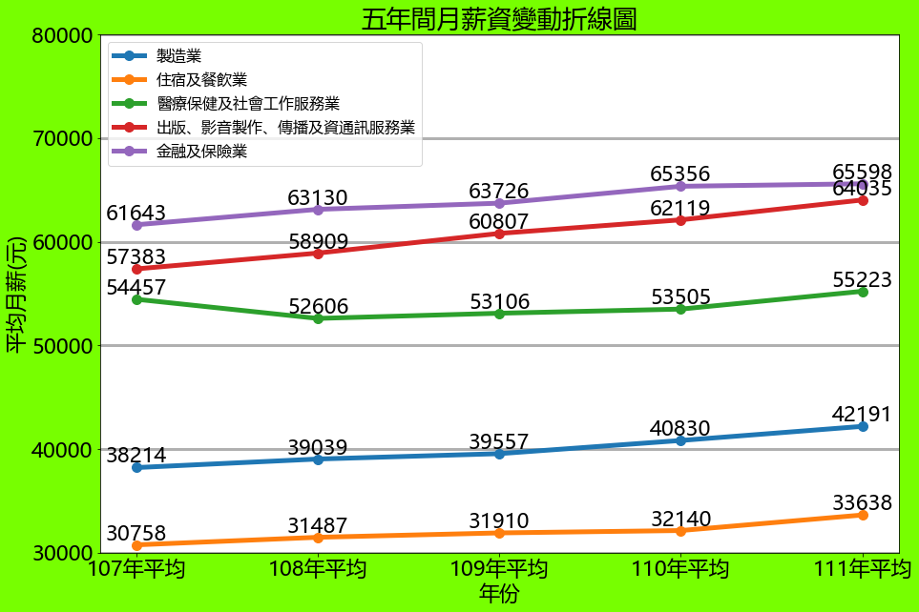
平均月薪(不含失業)
111年總工作時長(hrs)
製造-174.7
住宿-157.8
醫療-158.3
影音-162.4
金融-166.2

Slide 11
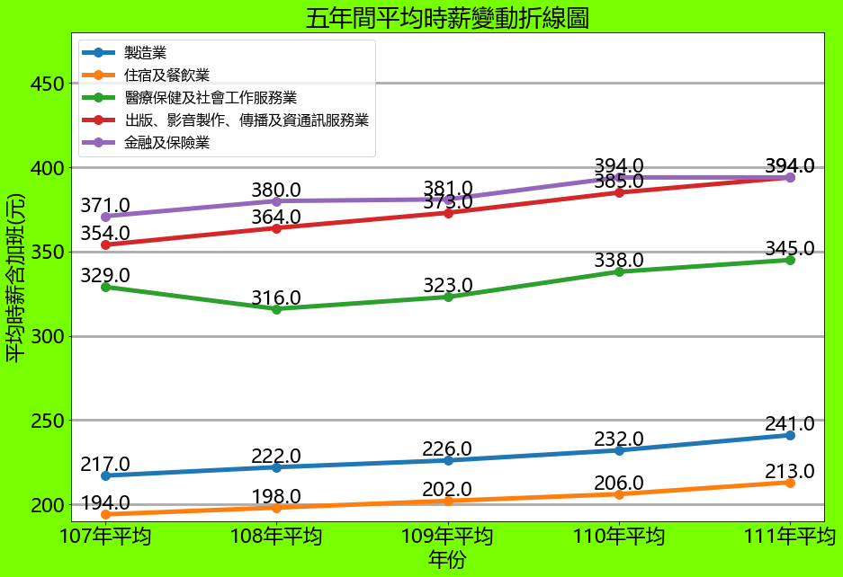
平均時薪(不含失業)
金融及保險業
1. 出版、影音製作、傳播及資通訊服務業
2.醫療保健及社會工作服務業
3.製造業
4.住宿及餐飲業

Slide 12
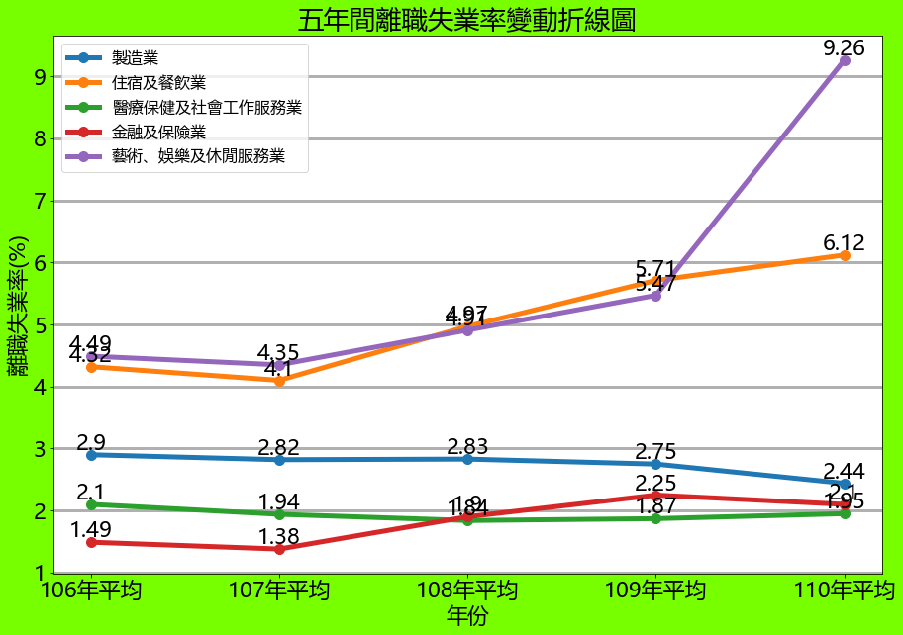
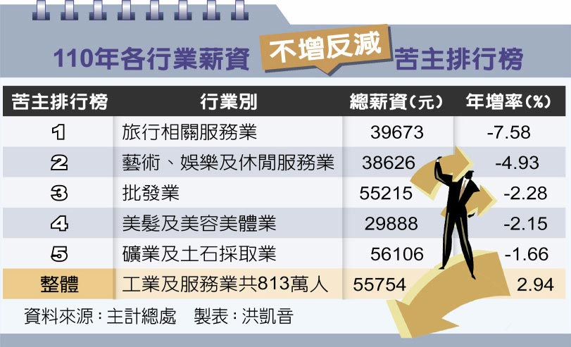
離職失業率
無薪假
薪資高、穩定

Slide 13
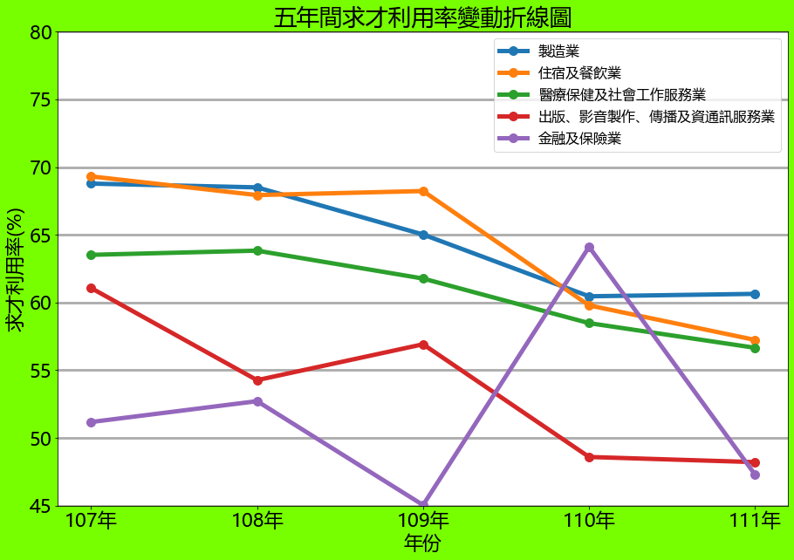
，
求才利用率
半
可能原因:疫情期間保險業需求人才大增
半
可能原因:疫情漸漸回穩

Slide 14
01
疫情跟薪資並沒有絕對關聯(沒失業)
總結
大眾自發的佩戴口罩
遠距上班、減少接觸
大爆發期間，疫苗接種率高(一劑70%以上)
02
住宿餐飲以及娛樂業影響大(失業)
被迫放無薪假或直接失業
外送平台、線上直播逆勢增長
報復性消費

Slide 15
遇到的困難
04
1
做出來的圖發現有bug 都是斜直線往上
2
載入進來的檔案數據有,無法做計算
Question
3
作圖圖示會擋到數據的呈現

Slide 16
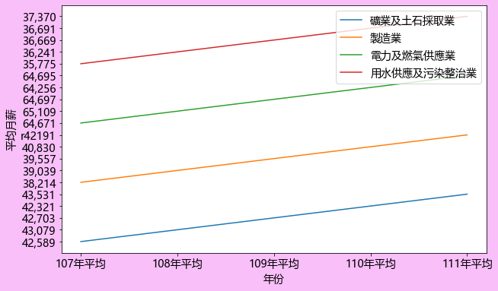
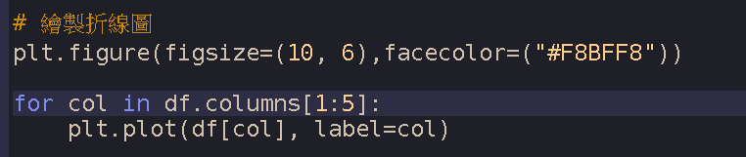
Q1 奇怪的斜直線
原始數據有高低起伏
Y軸數字很詭異沒有優化

Slide 17
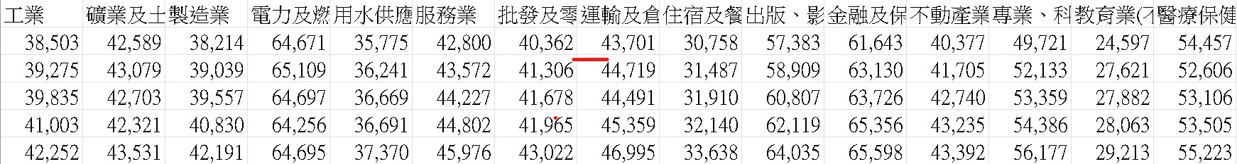
Q2 ,千分位讓數值全變成字串
讀進來沒有成為int型態
資料顯示就會變成從左邊欄位顯示從最上依次往下

Slide 18
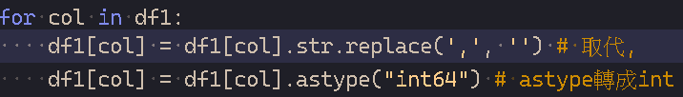
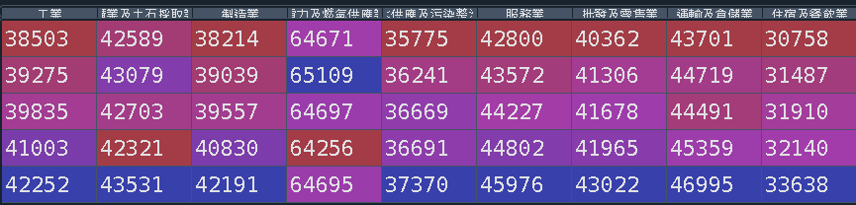
Q1+2原本解決辦法

Slide 19
Q1+2優化

Slide 20
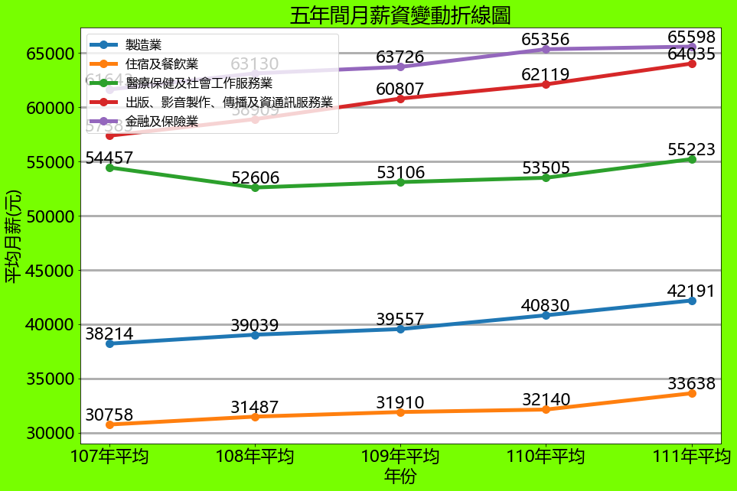
Q3 圖示擋住數據呈現
圖示放在哪個位置都會阻礙數據呈現

Slide 21
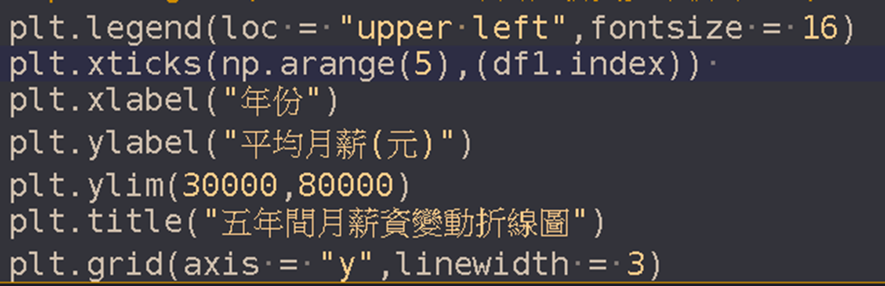
Q3的解決辦法

Slide 22
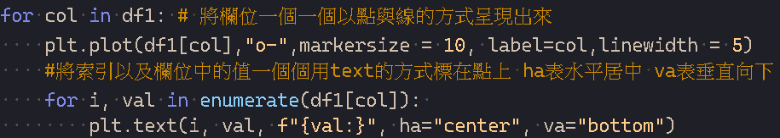
技術面、圖表點表示數字

Slide 23
THANK YOU

